Slide 1


第2章
从英语翻译成中文(简体) - www.onlinedoctranslator.com
过程模型
第 1 部分 - 软件流程

Slide 2
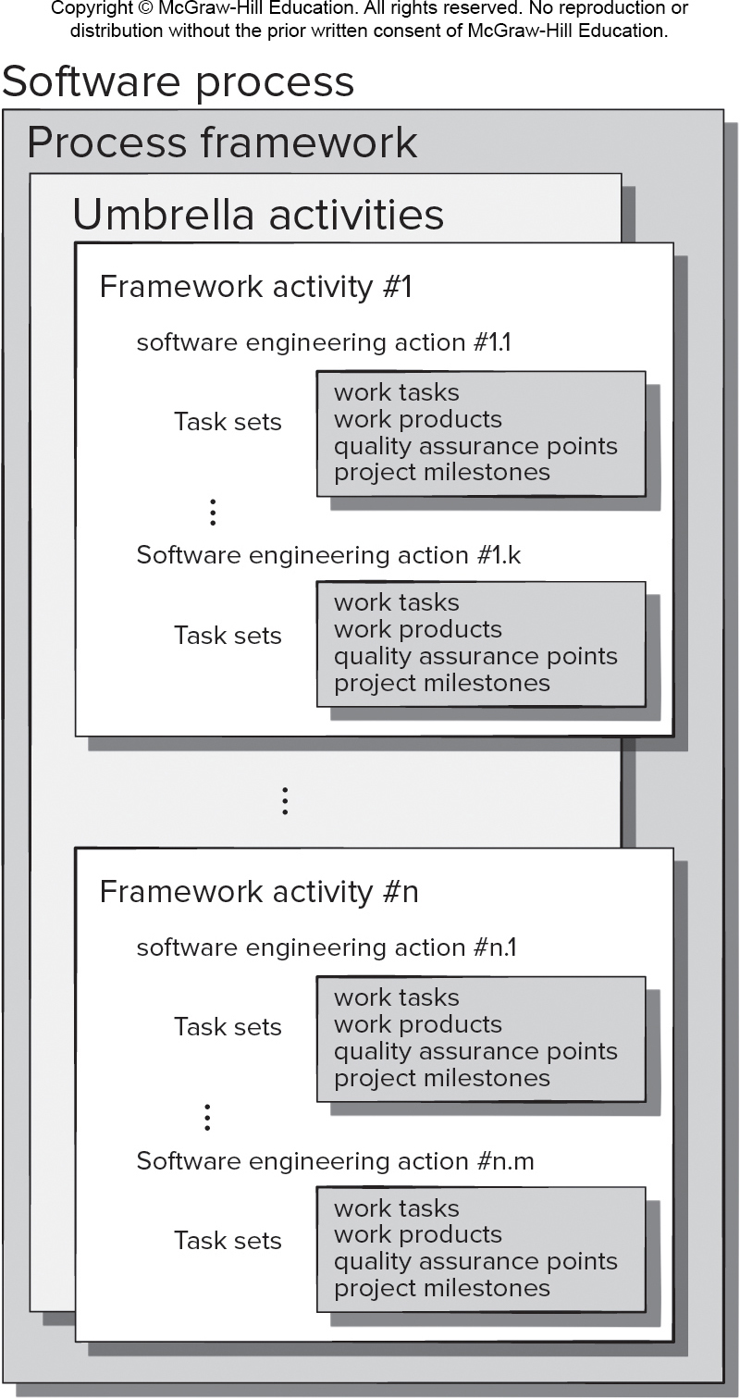
通用过程模型
访问幻灯片图像的替代文本。

Slide 3
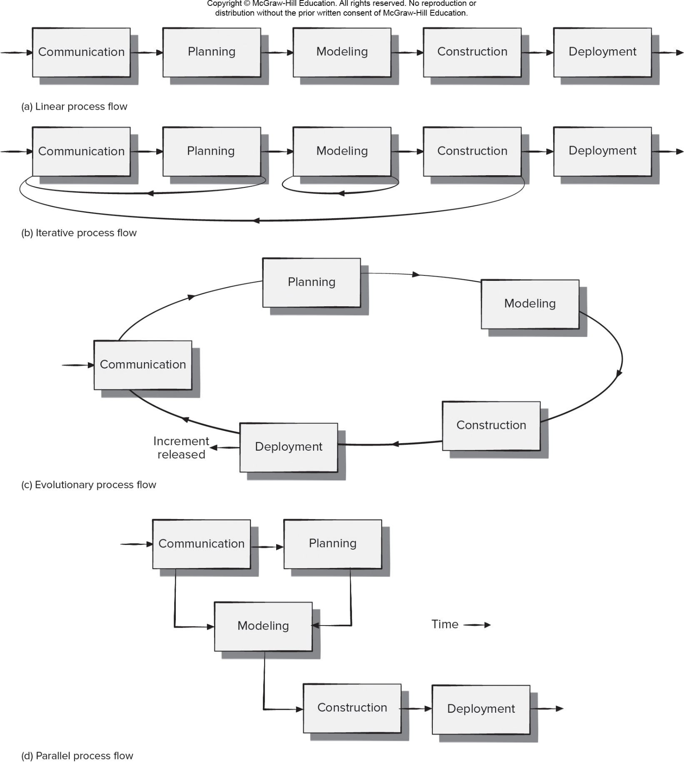
- 工艺流程
访问幻灯片图像的替代文本。

Slide 4
确定任务集
任务集定义了为实现软件工程操作目标而需要完成的实际工作。
任务集是通过创建多个列表来定义的：
要完成的任务列表。
要生成的工作产品的列表。
要应用的质量保证过滤器的列表。

Slide 5
- 过程评估和改进
软件过程的存在并不能保证软件将按时交付，或满足客户的需求，或者它将表现出长期的质量特性。
任何软件过程都可以进行评估，以确保它满足一组基本过程标准，这些标准已被证明对于成功的软件工程至关重要。
应使用数字测量或软件分析（指标）来评估软件流程和活动。

Slide 6
规定的过程模型1
规范性过程模型提倡采用有序的软件工程方法。
这引出了两个问题：
如果规范性流程模型力求结构和秩序，它们适合在变化中蓬勃发展的软件世界吗？
如果我们拒绝传统的流程​​模型并用结构化程度较低的模型代替它们，我们是否会导致软件工作无法实现协调性和连贯性？

Slide 7
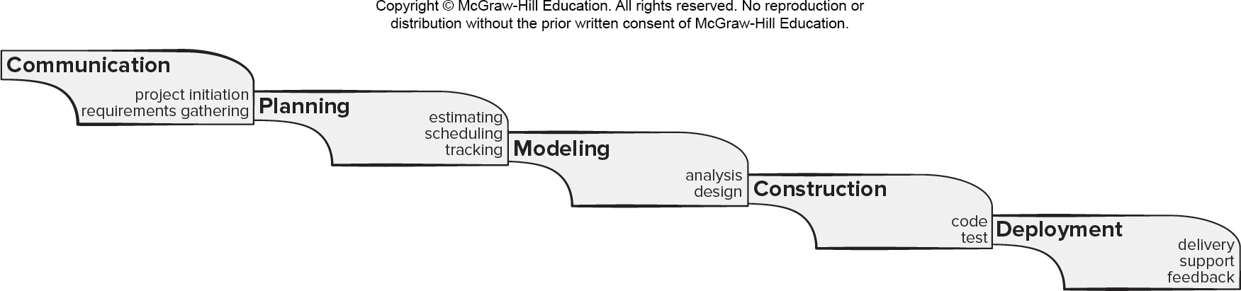
瀑布过程模型
优点
它很容易理解和计划。
它适用于易于理解的小型项目。
分析和测试很简单。
缺点
它不能很好地适应变化。
测试发生在流程的后期。
最后是客户认可。
访问幻灯片图像的替代文本。

Slide 8
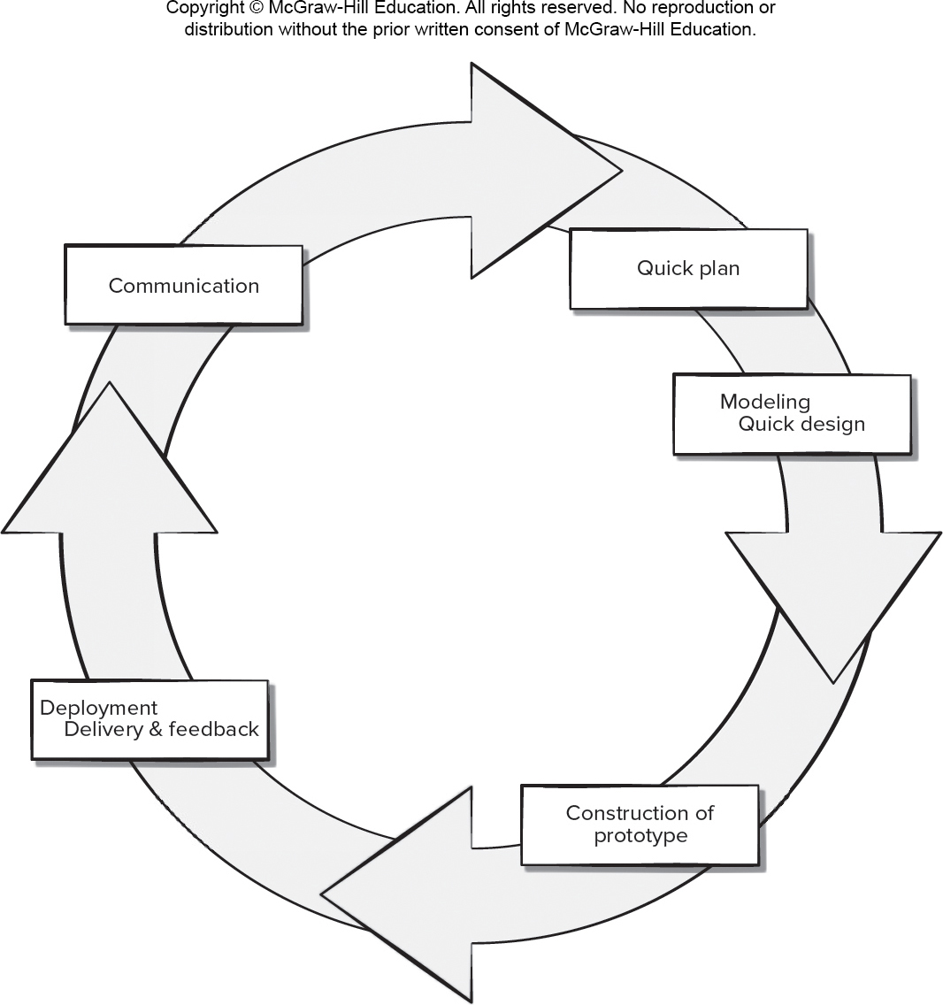
- 原型制作流程模型
优点
减少需求变更的影响。
客户尽早且经常参与。
非常适合小型项目。
降低产品被拒绝的可能性。
缺点
客户的参与可能会导致延误。
“交付”原型的诱惑。
一次性原型中的工作丢失了。
很难计划和管理。
访问幻灯片图像的替代文本。

Slide 9
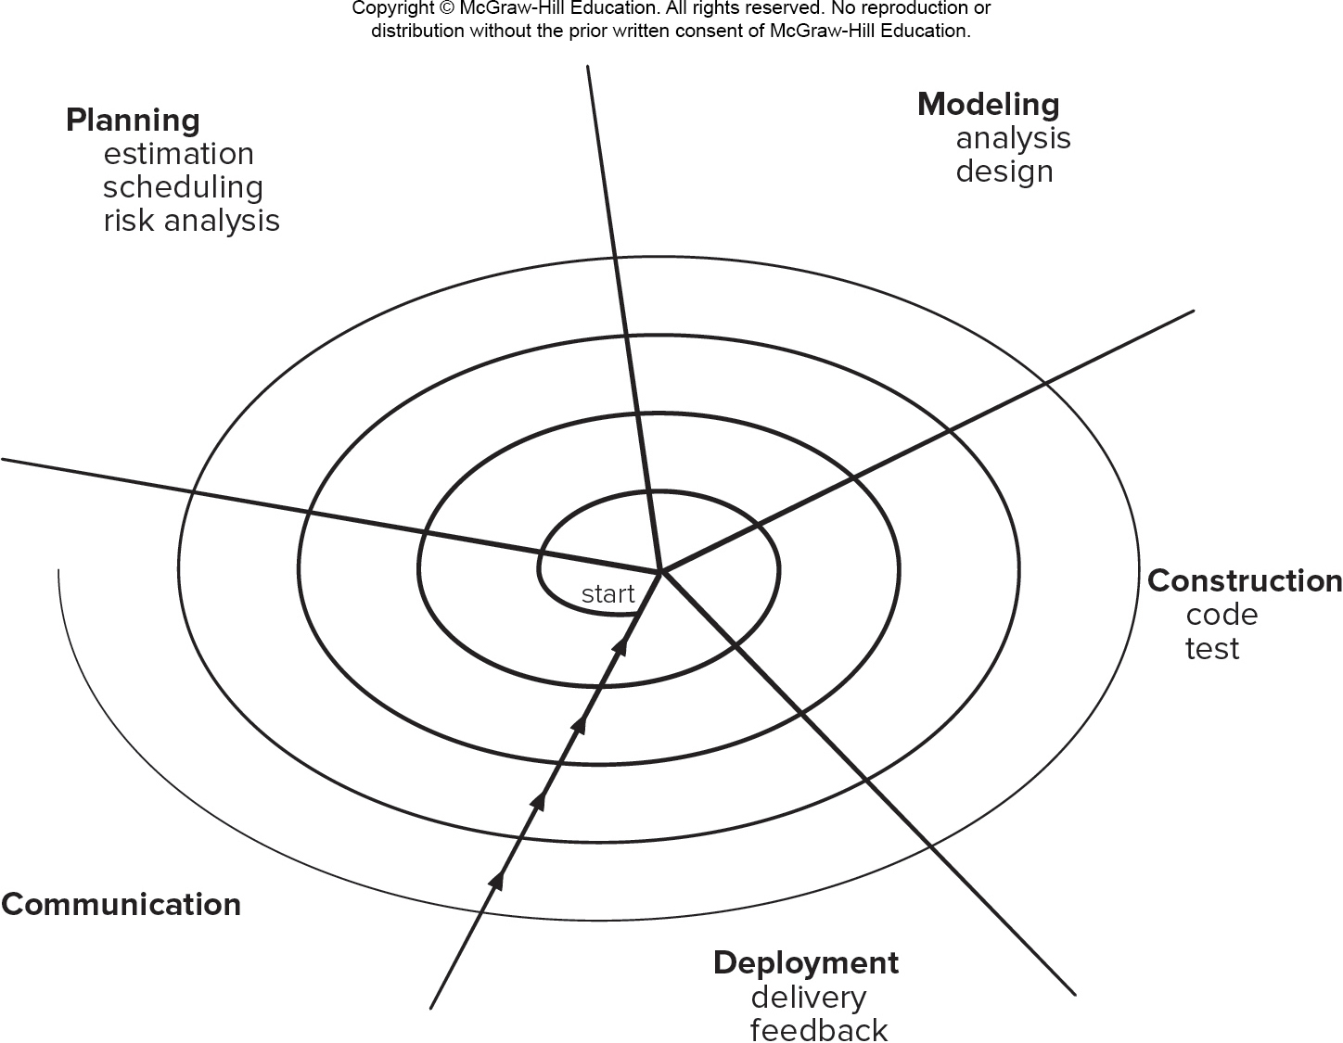
螺旋过程模型
优点
持续的客户参与。
开发风险得到管理。
适用于大型、复杂的项目。
它适用于可扩展的产品。
缺点
风险分析失败可能会导致项目失败。
项目可能难以管理。
需要专业的开发团队。
访问幻灯片图像的替代文本。

Slide 10
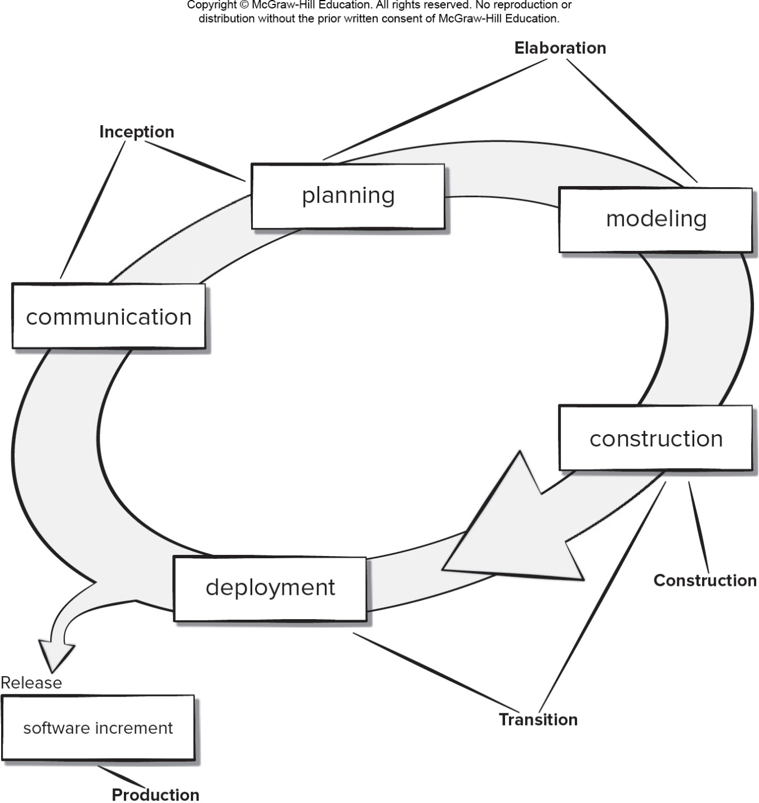
统一过程模型
优点
强调质量文件。
持续的客户参与。
适应需求变化。
非常适合维护项目。
缺点
用例并不总是精确的。
棘手的软件增量集成。
重叠阶段可能会导致问题。
需要专业的开发团队。
访问幻灯片图像的替代文本。

Slide 11
规定的过程模型2
规范性过程模型提倡采用有序的软件工程方法。
这引出了两个问题：
如果规范性流程模型力求结构和秩序，它们适合在变化中蓬勃发展的软件世界吗？
如果我们拒绝传统的流程​​模型并用结构化程度较低的模型代替它们，我们是否会导致软件工作无法实现协调性和连贯性？

Slide 12
家庭作业
组成每队 4 名学生的小组并命名您的小组
选择您的团队想要通过软件解决的实际问题
开始在团队内讨论问题
向助教提供您的团队名称、团队成员和所选问题
发送你的 来自的问题th是助教班级

Slide 13
主要内容结束

Slide 14
无障碍内容：图像的文本替代品

Slide 15
通用过程模型–替代文本
返回包含图像的父幻灯片。
插图显示了通用流程模型。该模型具有三个层次：软件过程、过程框架和伞式活动。伞式活动包含编号为 1 到 n 的框架活动。框架活动 1 为：软件工程行动 1。任务集包括工作任务、工作产品、质量保证点、项目里程碑。软件工程行动 1.k 具有工作任务、工作产品、质量保证点和项目里程碑等任务集。框架活动编号为 n，软件工程操作 n.1。任务集包括工作任务、工作产品、质量保证点、项目里程碑。软件工程行动纳米具有工作任务、工作产品、质量保证点和项目里程碑等任务集。
返回包含图像的父幻灯片。

Slide 16
工艺流程–替代文本
返回包含图像的父幻灯片。
该图显示了四种类型的流程。A) 线性工艺流程。在工艺流程中，每个工艺流程后面都有一个流程。展示的流程如下：沟通、规划、建模、构建、部署。B) 迭代流程。在流程中，每个流程后面都有一个流程，但是流程可以循环回流程中的任何流程。展示的流程如下：沟通、规划、建模、构建、部署。规划循环回到沟通，建模循环回到建模，施工循环回到沟通。C) 进化流程。在流程中，每个进程后面都有一个进程，最后一个进程给出结果并循环回到第一个进程。展示的流程如下：沟通、规划、建模、构建、部署。部署导致增量释放并循环回到通信。D) 并行流程。在流程中，一个或多个流程可以通向下一个流程。展示的流程如下：沟通、规划、建模、构建和部署。过程如下：沟通导致计划。沟通和规划导致建模。建模导致构建，构建导致部署。
返回包含图像的父幻灯片。

Slide 17
瀑布过程模型–替代文本
返回包含图像的父幻灯片。
该图显示了瀑布流程模型。展示的流程如下：沟通、规划、建模、构建、部署。每个流程下的子流程如下。沟通：项目启动和需求收集；规划：估计、调度和跟踪；建模：分析与设计；构建：编码和测试；部署：交付、支持和反馈。
返回包含图像的父幻灯片。

Slide 18
原型制作过程模型–替代文本
返回包含图像的父幻灯片。
插图显示了原型流程模型。周期中的组成部分是沟通、快速计划、建模快速设计、原型构建、开发交付和反馈。
返回包含图像的父幻灯片。

Slide 19
螺旋过程模型–替代文本
返回包含图像的父幻灯片。
插图显示螺旋过程模型。螺旋模型从沟通开始；制定规划，包括估计、调度和风险分析；建模包括分析和设计；构建包括代码和测试；和开发，包括交付和反馈。
返回包含图像的父幻灯片。

Slide 20
统一过程模型–替代文本
返回包含图像的父幻灯片。
插图显示了统一的流程模型。周期中的组成部分是通信、规划、建模、构建和部署。沟通和规划形式启动；规划和建模形式的阐述；施工形式施工；以及建设和部署形成过渡。部署释放软件增量和生产。
返回包含图像的父幻灯片。

